Slide 1
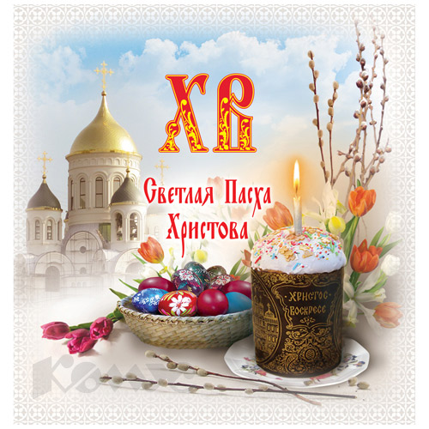
Пасхальная викторина
МОУ СШ № 2 р.п. Новоспасское
Учитель начальных классов
Ануфриева Наталья Николаевна

Slide 2
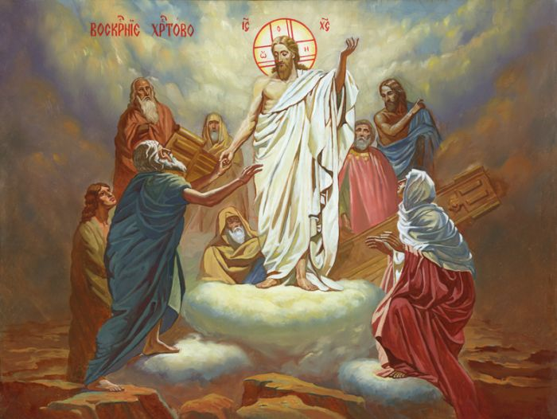
Па́сха— Воскресе́ние Христо́во
древнейший
христианский праздник, главный праздник
богослужебного года.
Установлен в честь
воскресения Иисуса Христа.

Slide 3
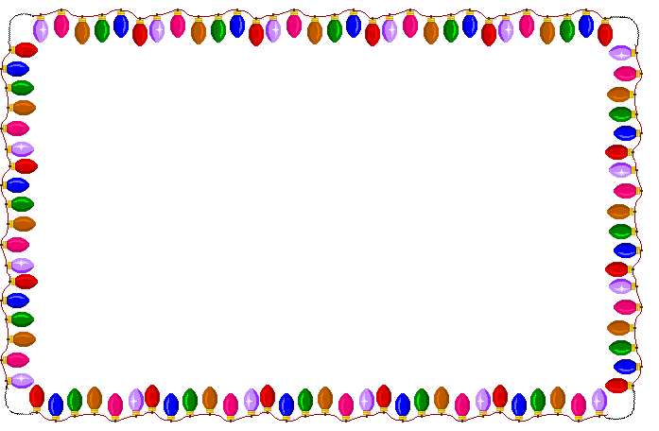
Воскресе́нье за неделю до Пасхи называется
цветочное
вербное
святое

Slide 4
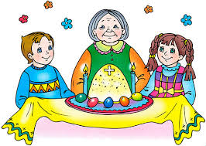
Как называется неделя по празднованию Пасхи?
пасхальная
праздничная
светлая
седмица

Slide 5
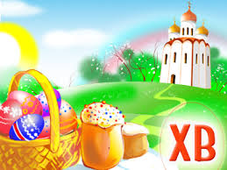
Сколько дней продолжается Светлая седмица?
7
40
1

Slide 6
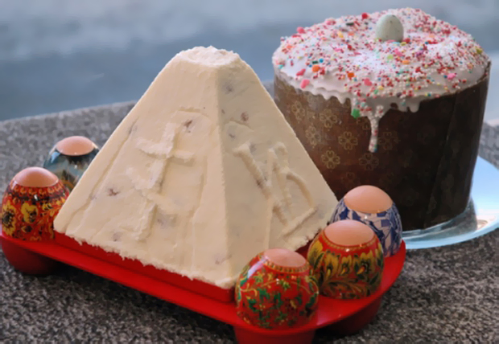
Что освещают на Пасху?
Паска (пасха) — пасхальный хлеб .
В России — «кулич»,
а пасхой называют блюдо
из творога в виде
усечённой пирамидки.
пасху
куличи
яйца

Slide 7
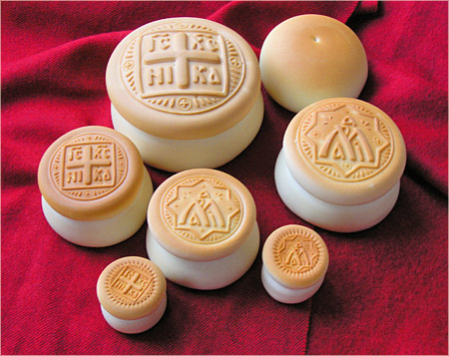
Что это?
хлеб
просфора
булочка
Просфора́,
просфо́ра-«приношение»- богослужебный
литургический хлеб

Slide 8
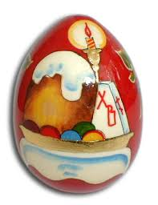
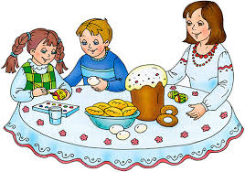
Что называют писанками?
яйца
пироги
куличи

Slide 9
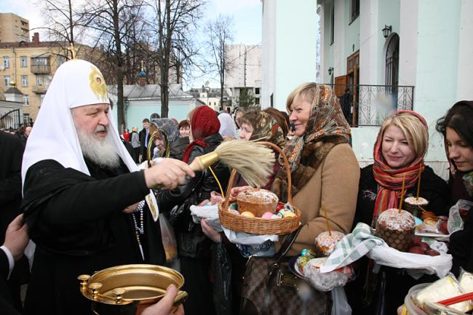
Когда принято освящать куличи, пасху, яйца?
в четверг
в пятницу
в субботу,
воскресенье

Slide 10
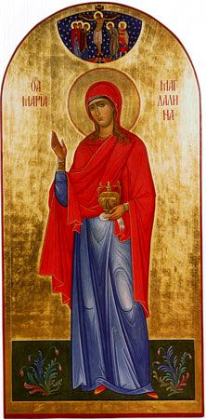
Кто из святых по преданию явился к императору Тиверию и благовествовал ему о Христе Воскресшем?
Мария
Магдалина
Николай
Чудотворец
Сергий
Радонежский

Slide 11
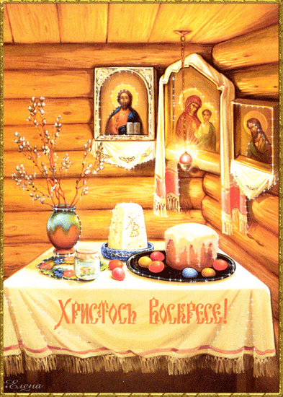
По Преданию, она принесла ему …
вербу
кулич
яйцо

Slide 12
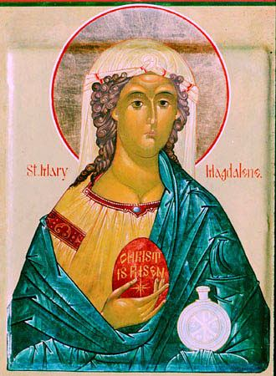
Какого цвета было яйцо?
жёлтого
красного
зелёного

Slide 13
красное яйцо как символ…
символ Воскресения
символ новой жизни
символ плодородия

Slide 14
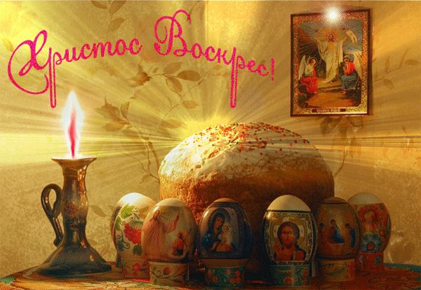
С какими словами она пришла
«Доброе утро!»
«Здравствуйте!»
"Христос Воскрес!"

